Slide 1
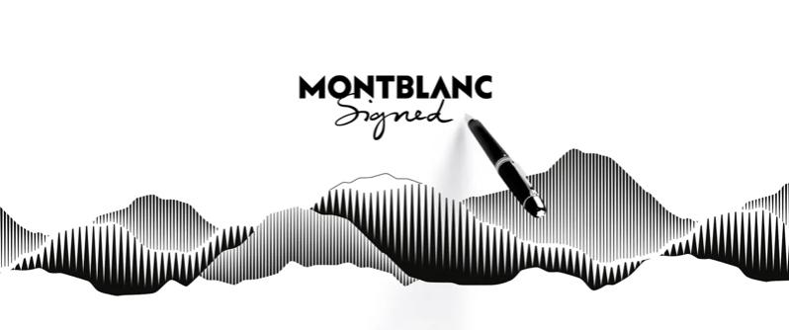
Montblanc
Adam und Imran

Slide 2
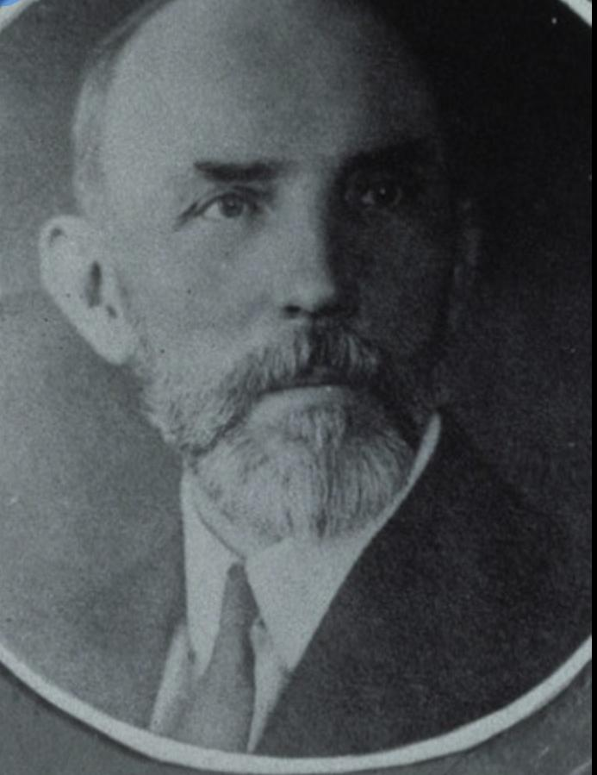
Erfinder der Marke Montblanc
August eberstein war ein deutscher Ingenieur und Erfinder der die heute weltberühmten Marke ,,Montblanc“ erfand.Er ist in Deutschland aufgewachsen.Später wanderte er 5 Jahre nach Amerika aus, wo er dann das Produzieren von Füllfederhaltern lernte.Nach den 5 Jahren brachte er zu Beginn des 20 Jahrhunderts die Idee der Füllfederhalter zurück nach Deutschland.Durch Unterstützung von Kaufleuten aus Hamburg und Finanzgebern aus Hamburg gelang die Produktionsstätte sich in Hamburg aufzubauen.

Slide 3
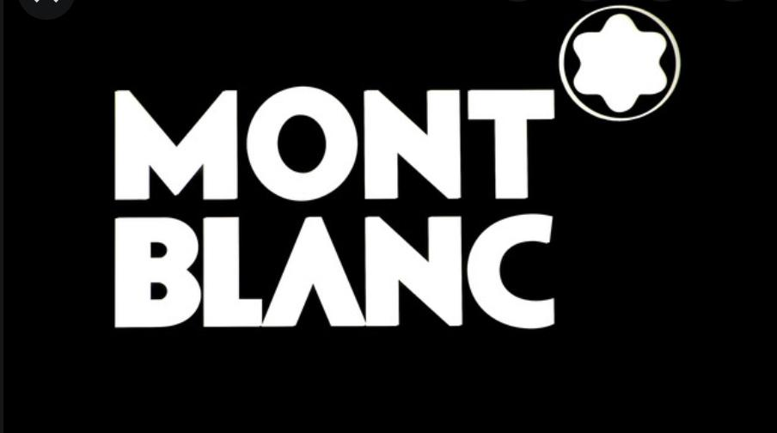
Die Anfänge Montblancs
Das Unternehmen hieß am Anfang ,,Simplo“.Unter dem Namen brachten sie 1910 den ersten Füller namens ,,Montblanc“ auf den Markt, der einen weißen Kappenkopf hatte.1914 hatten sie den heute weltberühmten Stern das erste mal auf der Kappe eines Füllers, da sich das alte Design nicht schützen ließ.Schließlich im Jahre 1934 war der Firmenname dann ,,Montblanc-Simplo GmbH.“

Slide 4
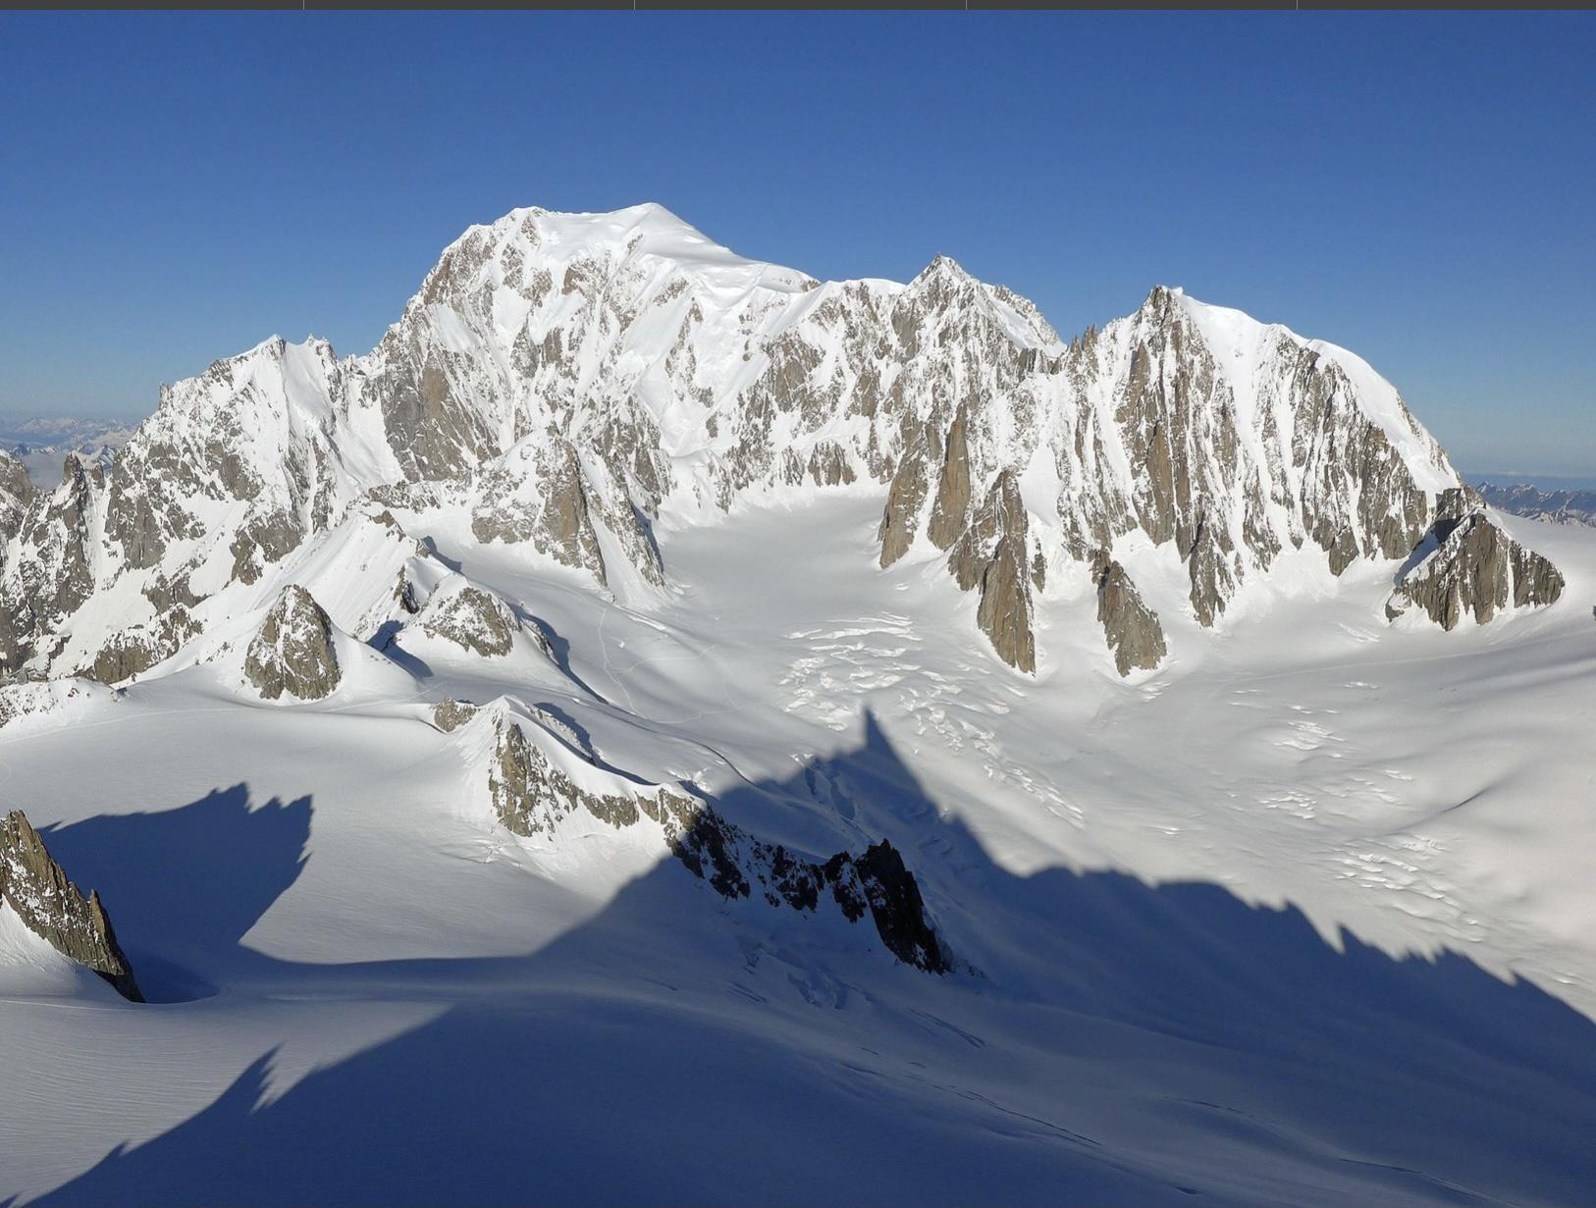
Warum nannte sich die Firma Montblanc?
Sie benannten die Firma nach ,,Montblanc“, da sie ihre hohe Qualität an Verabeitung und Materialien mit der Höhe des Berges ausdrücken wollten

Slide 5
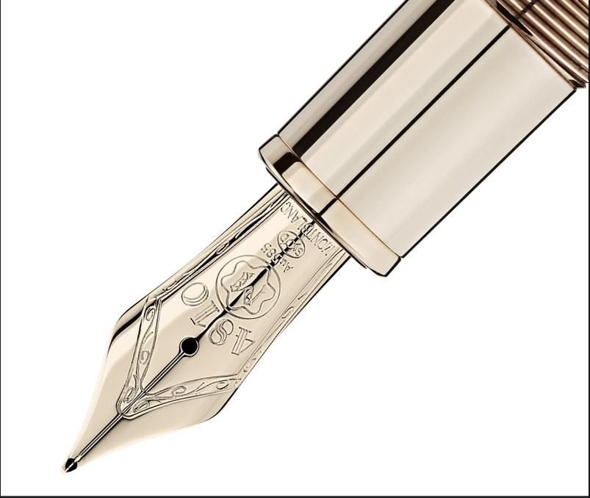
Besonderheiten der Marke
Der Füller zeichnet sich mit einer seit 1930 aufgetragener Gravur auf der Feder aus.Die Gravur besteht aus der Zahl ,,4810“, welche die Höhe des Berges ,,Mont Blanc“ in Metern symbolisiert.

Slide 6
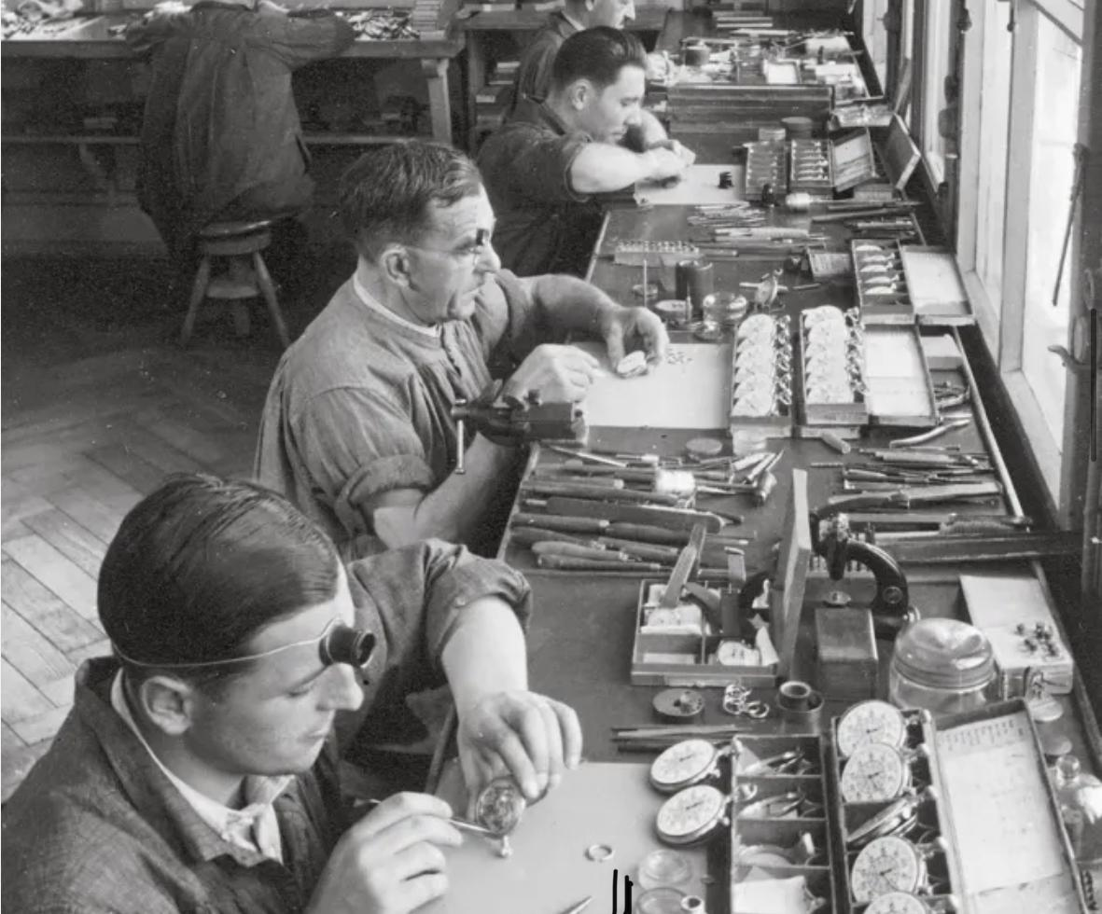
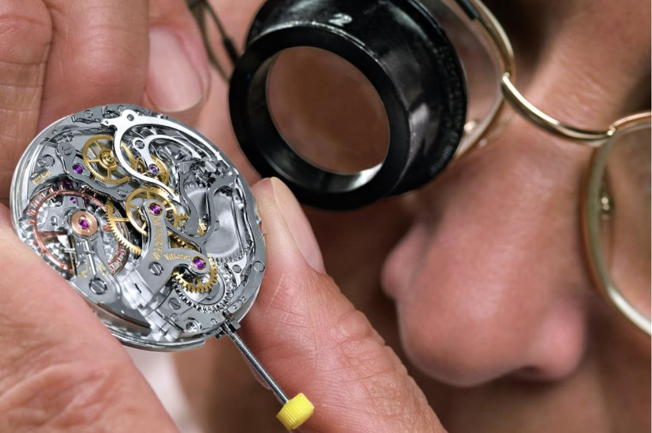
Was verkauft Montblanc noch ?
Erst 1997 begann Montblanc mit der Fertigung von Armbanduhren. Seit dem Start produziert Montblanc seine Uhren in einer Villa in Le Locle. Während Schreibgeräte und Lederwaren weitere wichtige Standbeine der Marke Montblanc bilden, stützen sich die Uhren in Produktpolitik und Design zunehmend auf die Geschichte des Chronographen spezialisten Minerva. Während die Uhren ausschließlich in der Schweiz gefertigt werden, entstehen die Schreibgeräte nach wie vor am Firmenhauptsitz in Hamburg. Lederwaren – auch die meisten Lederbänder für Uhren – produziert die Montblanc Pelletteria in Florenz

Slide 7
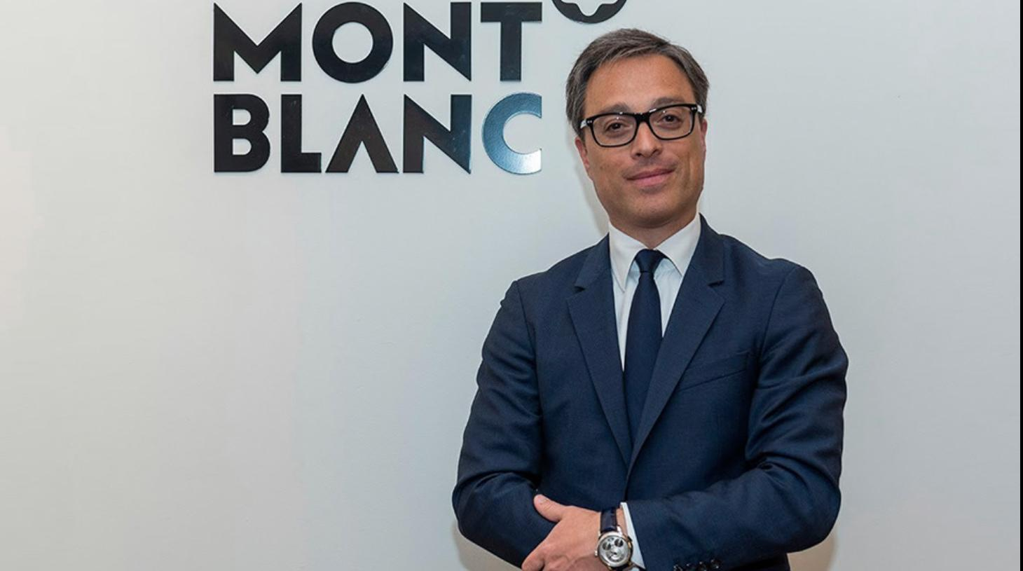
Ceo of Montblanc
Nicolas Baretzki, geboren 1970, war 19 Jahre lang für die Richemont-Schwestermarken Cartier und Jaeger-LeCoultre tätig, bevor er 2013 zu Montblanc wechselte. Seit April 2017 ist der Franzose CEO des Unternehmens

Slide 8
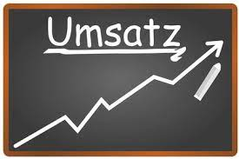
Umsatz der Firma ,,Montblanc“
Der Umsatz der Firma ,,Montblanc“ beträgt 370 Millionen Euro (stand 2017)

Slide 9
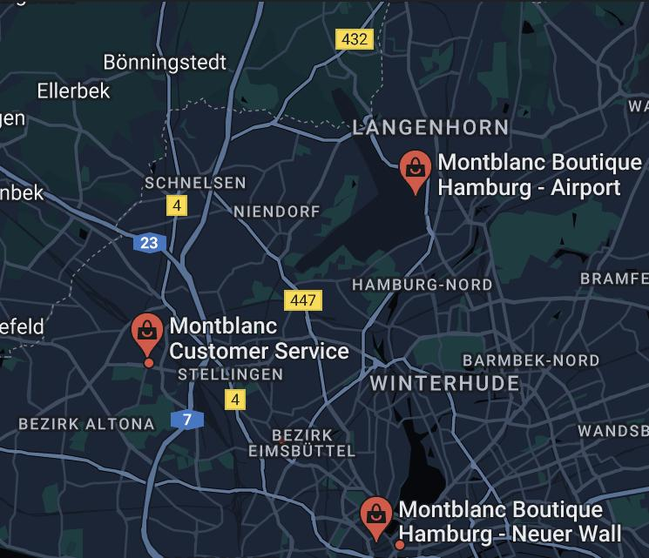
Sitz der Firma ,,Montblanc“
Das ursprünglich deutsche Unternehmen Montblanc wurde 1977 von der britischen Dunhill-Gruppe aufgekauft und gehört seit 1993 zur Schweizer Richemont-Gruppe. Das Geschäft ist in der Montblanc International GmbH mit Sitz in Hamburg gebündelt.

Slide 10
Quellen
https://de.wikipedia.org/wiki/Montblanc_
http://www.montblanc-fuellhalter.de/marke-reader/die-geschichte-der-marke-montblanc.
https://www.kolbenfueller.de/Montblanc-Fueller
https://www.goldgier.de/2016/01/02/montblanc-die-spitze-des-eisbergs/

Slide 11
Danke fürs Zusehen

